Slide 1
Особенности формы правления в Российской Федерации.
Работа выполнена Меркутовой Кристиной.

Slide 2
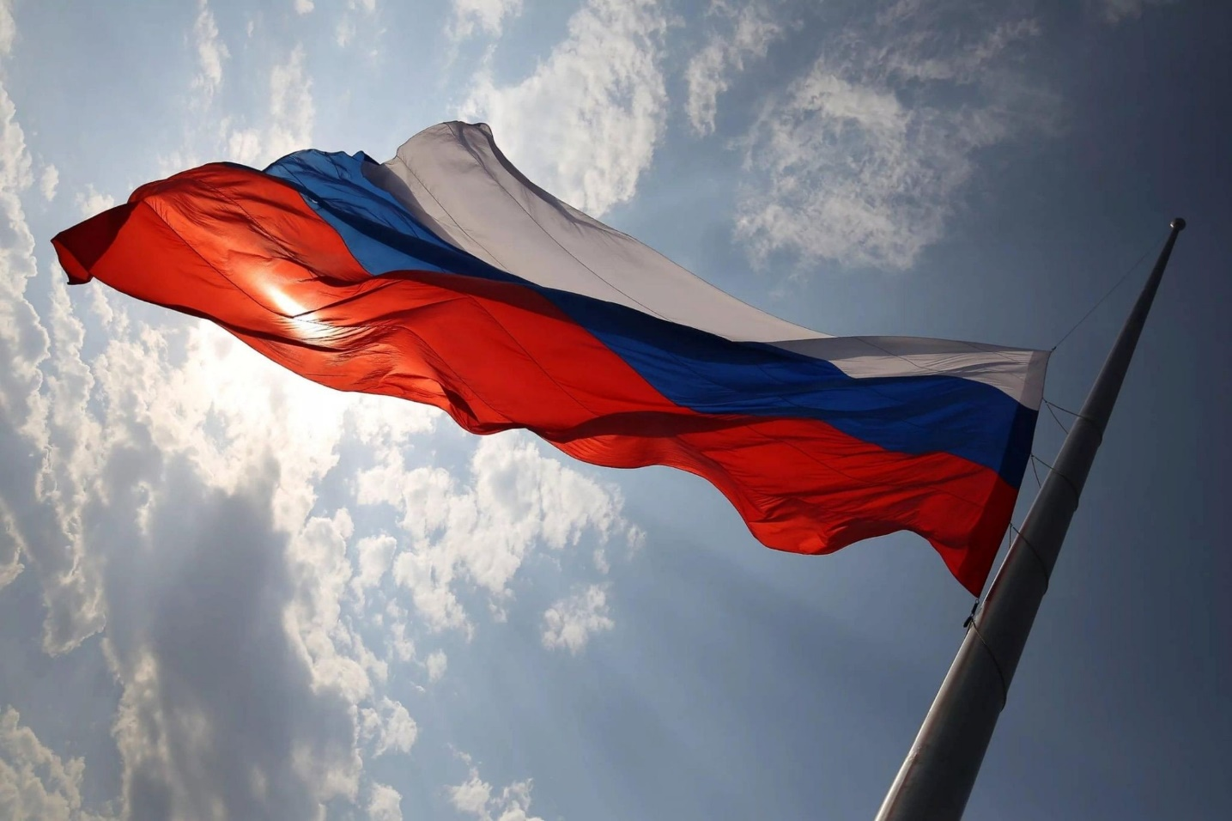
Что такое форма правления государства?
Форма государства обозначает, кто и как правит в обществе, как устроены и действуют в нем государственно-властные структуры, как объединено население на данной территории, каким образом оно связано через различные территориальные и политические образования с государством в целом, как осуществляется государственная власть, с помощью каких методов и приёмов.

Slide 3
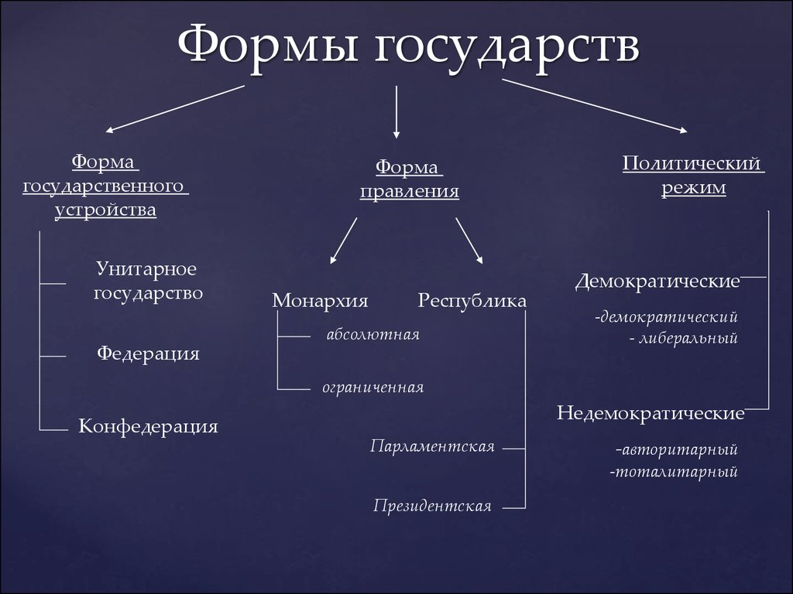
Что такое форма правления государства?
Форма правления – республика
Форма государственного (территориально-политического) устройства – федерация
Государственный режим – демократический

Slide 4

Российская Федерация
Российская Федерация — Россия есть демократическое федеративное правовое государство с республиканской формой правления. В соответствии с Конституцией РФ, власть в стране делится на три ветви: законодательную, исполнительную и судебную

Slide 5
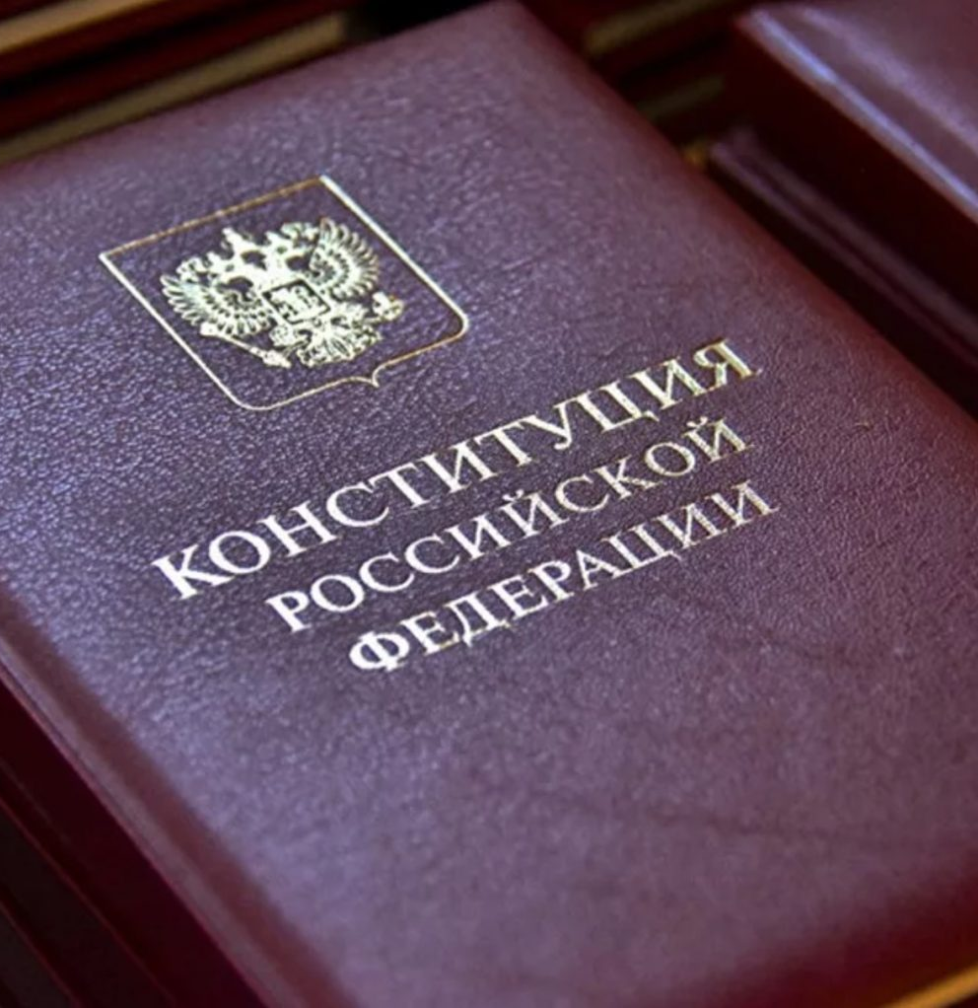
Конституция РФ 1993 года устанавливает республиканскую форму, без указания ее разновидности.

Slide 6
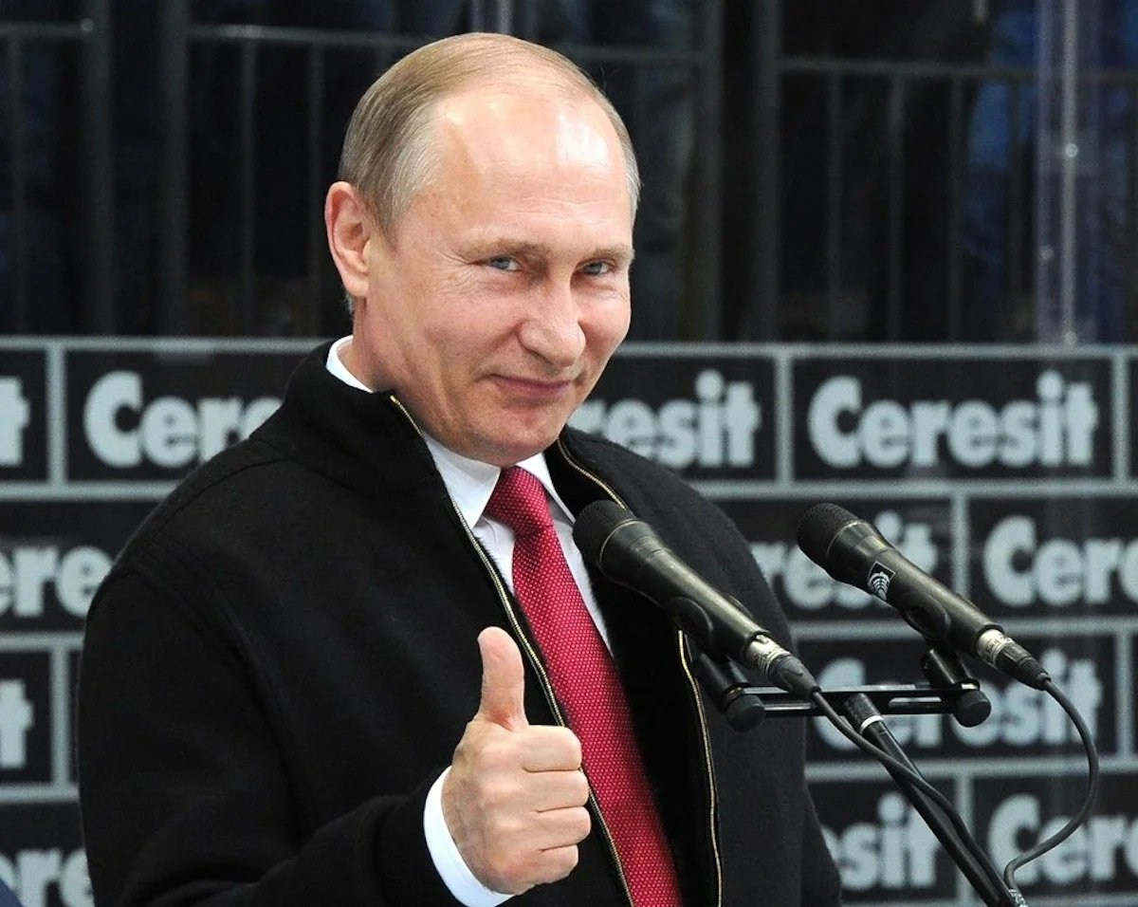
Особенностью формы правления в Российской Федерации является высокая концентрация власти в руках президента.

Slide 7
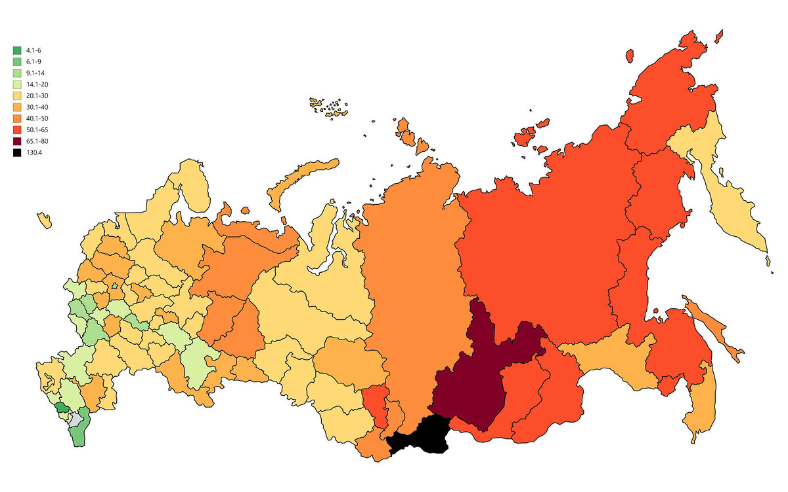
В России существует также региональная форма правления. Субъекты федерации имеют свои конституции и органы власти, которые осуществляют управление на местном уровне. Главы регионов избираются населением или назначаются президентом РФ.

Slide 8
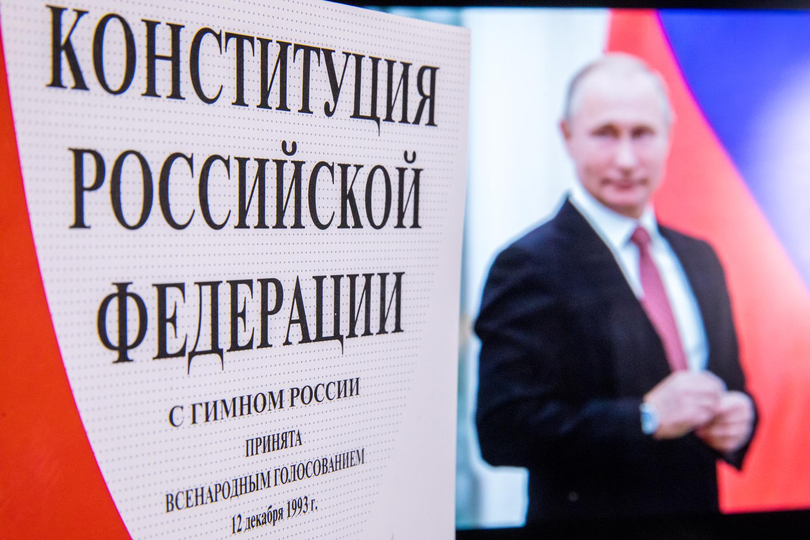
В последние годы в России были внесены изменения в конституцию, которые расширили полномочия парламента и укрепили роль судебной власти. Также были внесены изменения в процедуру избрания президента, которые позволяют ему оставаться на посту более двух сроков.

Slide 9
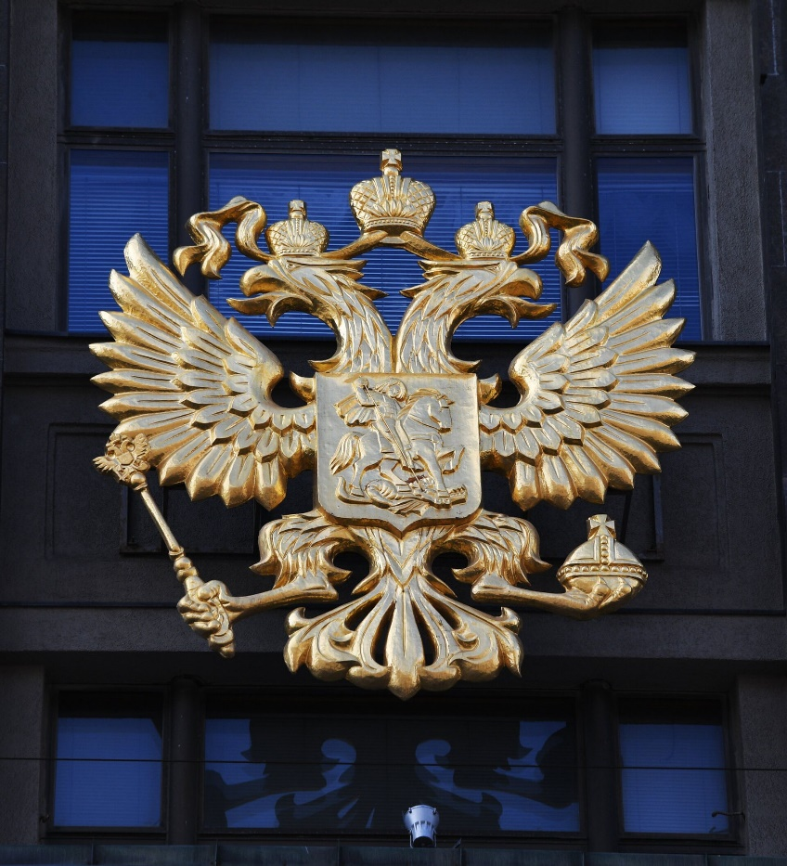
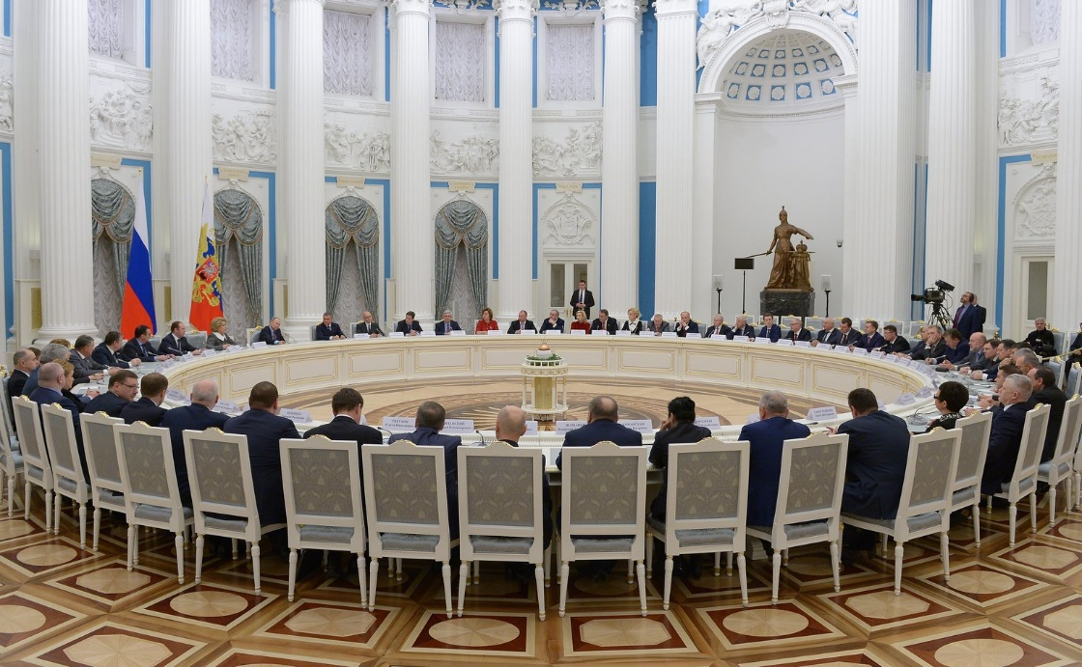
Особенности формы правления РФ
Разделение властей на законодательную, исполнительную и судебную ветви.

Slide 10
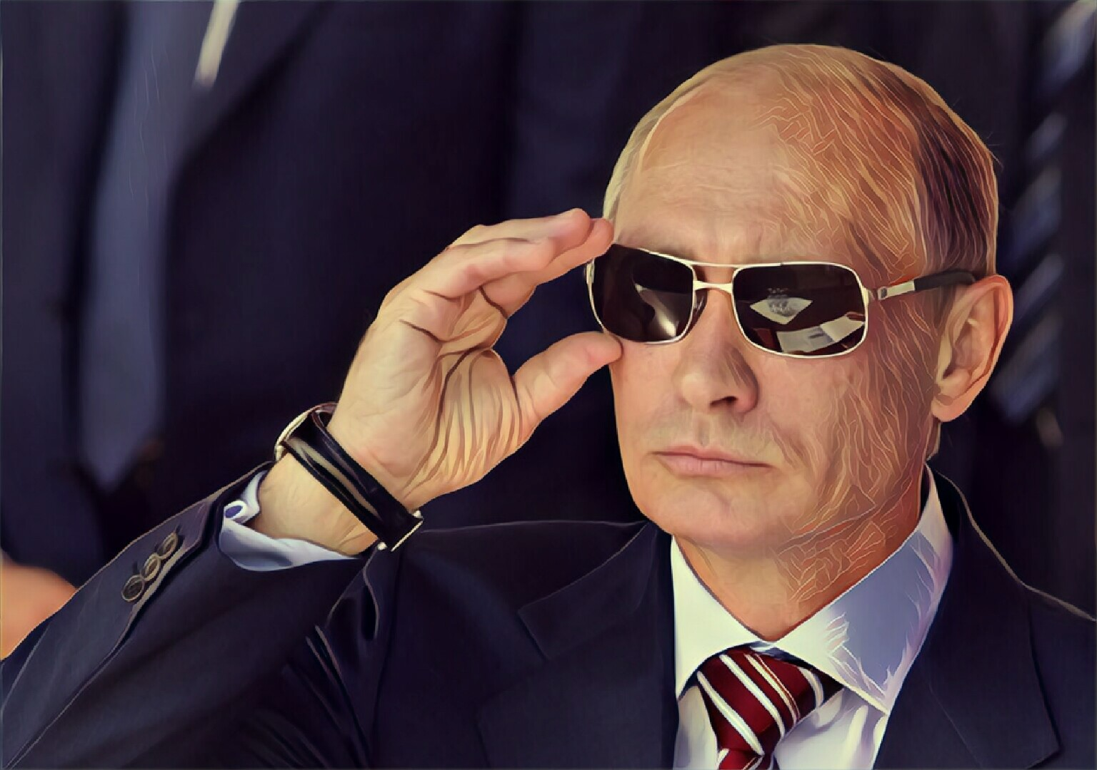
Особенности формы правления РФ
особый статус Президента
отсутствие должности вице-президента
Президент совершенно свободен в подборе членов правительства

Slide 11
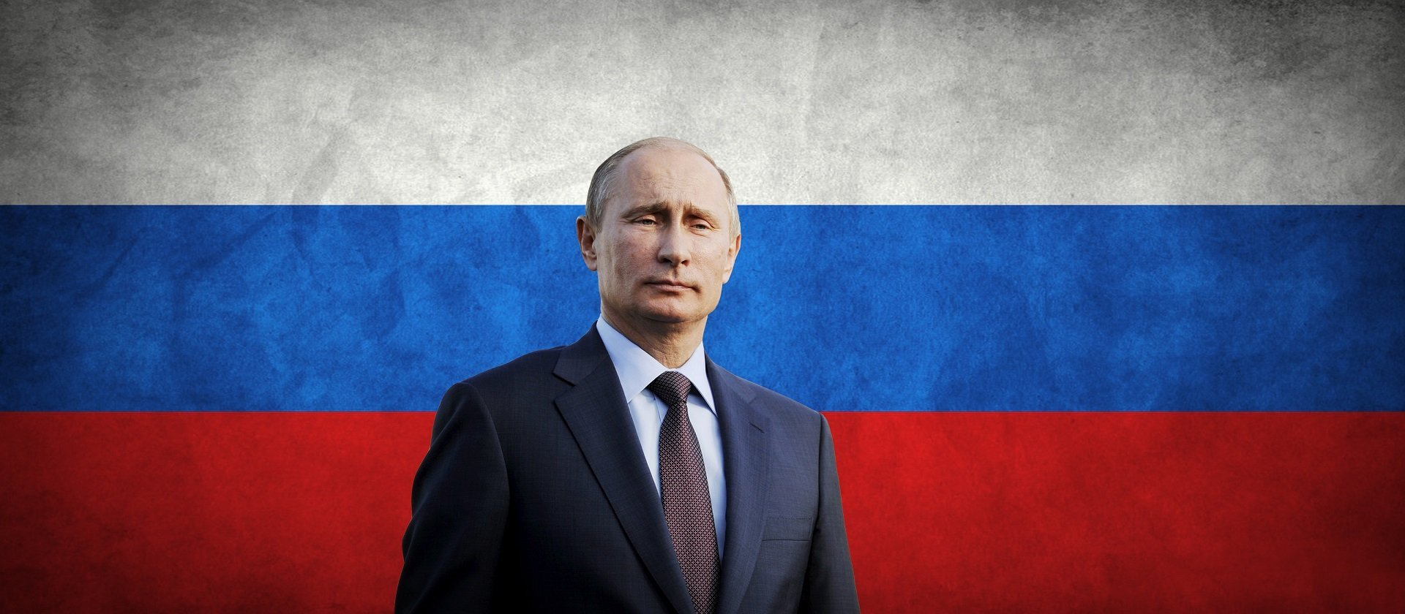
Особенности формы правления РФ
Избрание Президента внепарламентским путем
Сосредоточение в руках Президента полномочий только главы государства

Slide 12
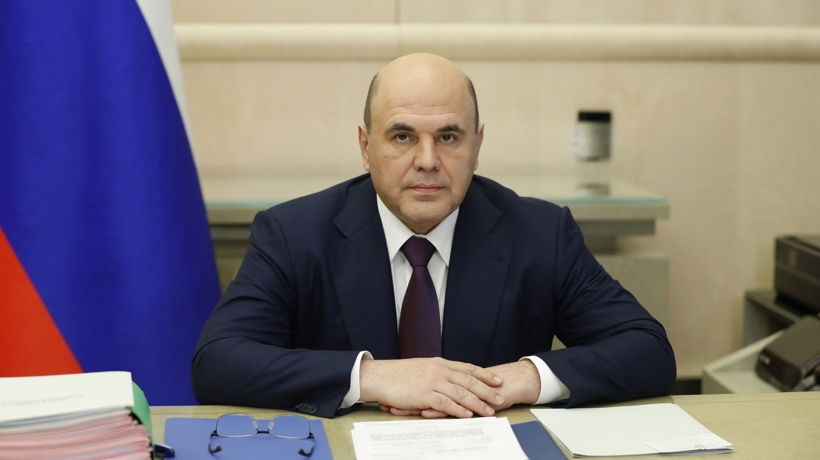
Особенности формы правления РФ
Президент назначает с согласия Государственной Думы Председателя Правительства,
Исполнительная власть принадлежит только Правительству, которое возглавляет Председатель

Slide 13
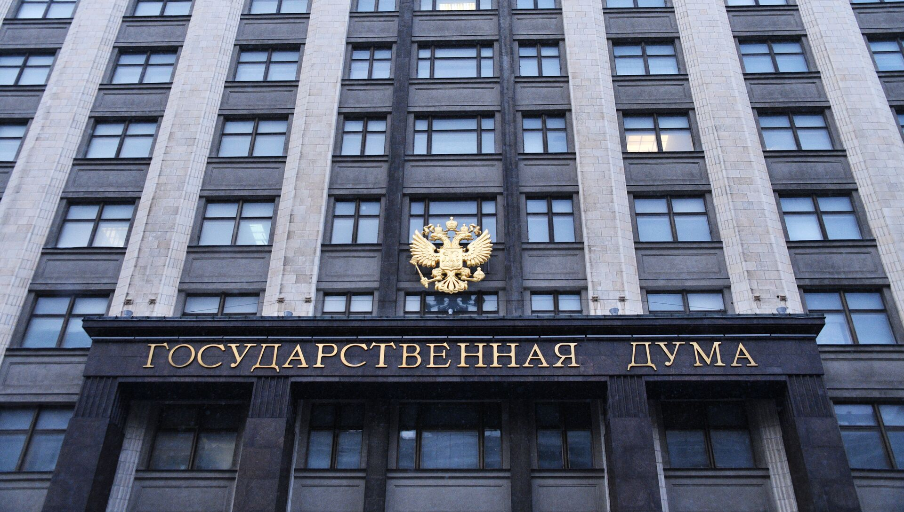
Особенности формы правления РФ
Согласие на назначение Председателя Правительства дается нижней палатой парламента – Государственной Думой

Slide 14
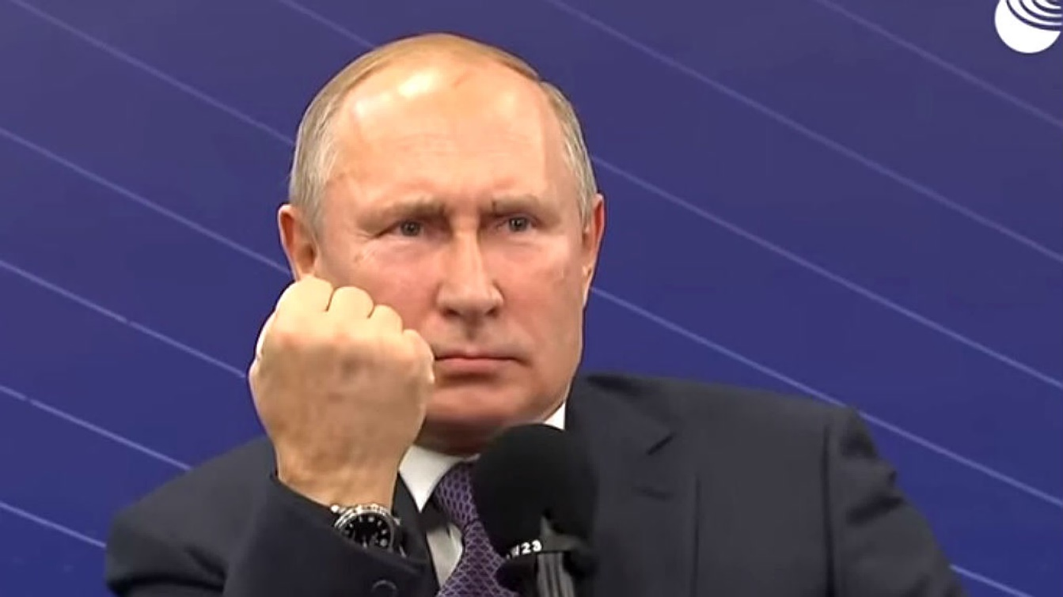
Особенности формы правления РФ
Вопрос об отставке, об ответственности Правительства и министров в конечном счете решает Президент
Наличие у Президента РФ права роспуска Парламента (Государственной Думы).

Slide 15
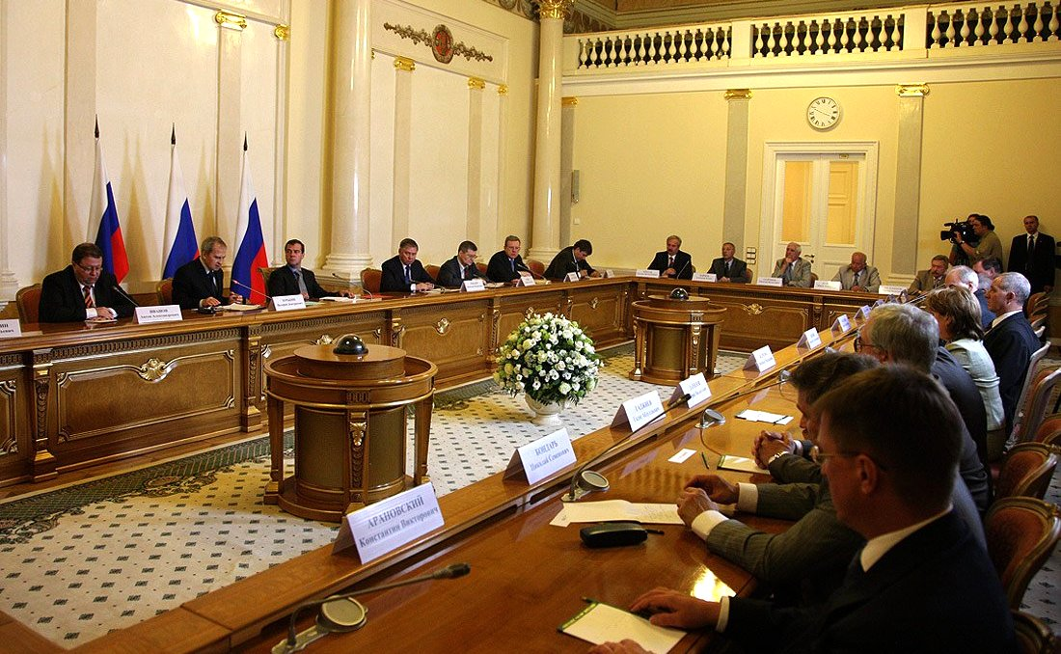
Особенности формы правления РФ
Наличие института парламентской ответственности правительства

Slide 16
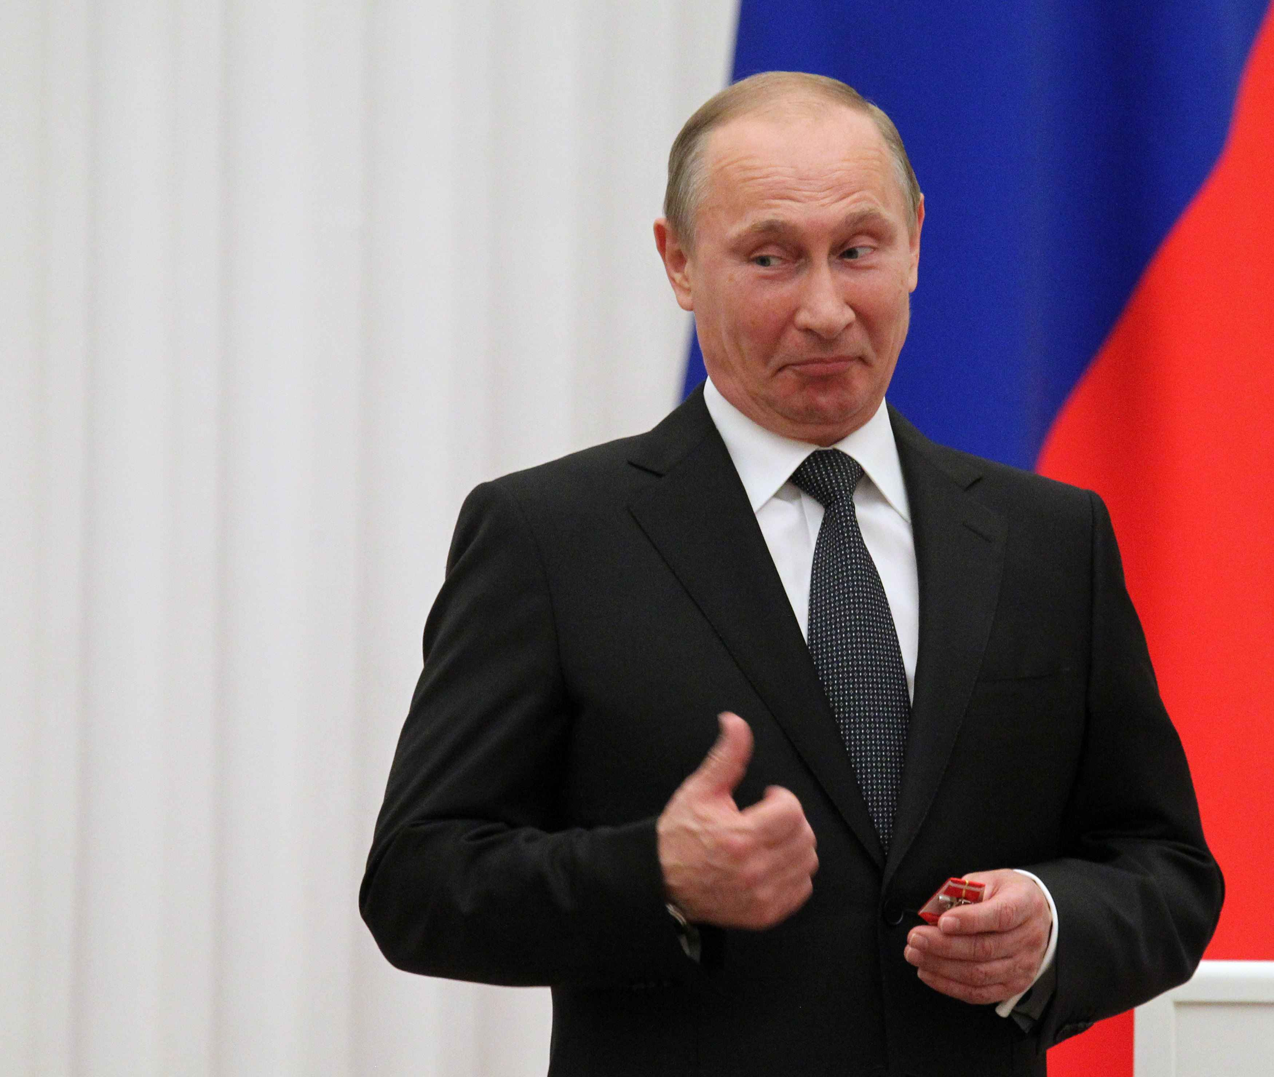
Итоги
В целом, форма правления в Российской Федерации является сложной и многогранной, сочетающей в себе элементы президентской республики и федерации. Она позволяет обеспечивать баланс интересов и защиту прав и свобод граждан

Slide 17
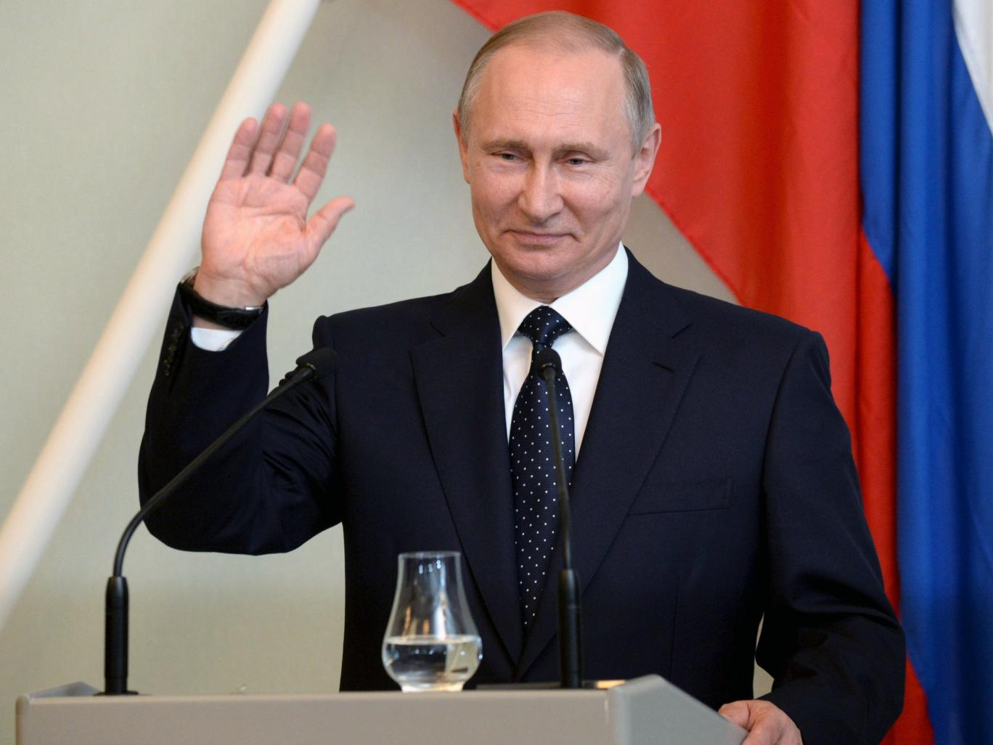
Спасибо за внимание!

Slide 18

Вопросы?

